Slide 1


Les Bases de l’Intelligence Artificielle Cours 2 2 ^{ème} année cycle ingénieur
Pr. Bouchra Bouihi
@ ENSET- Mohammedia - Université Hassan II
bouihi@enset-media.ac.ma

Slide 2
Introduction

Slide 3
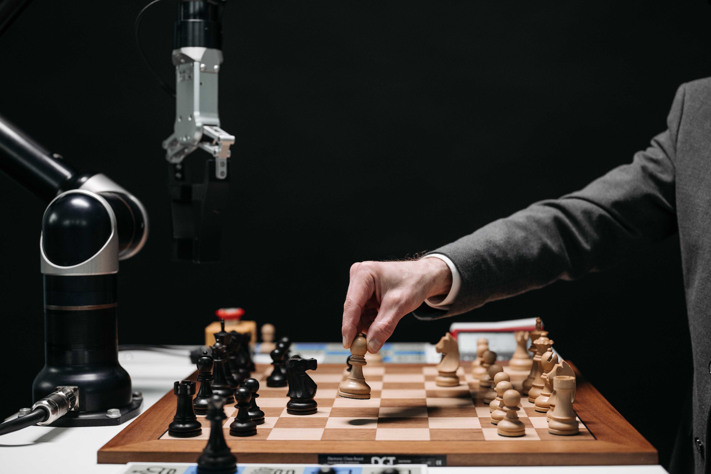
Chapitre 1 : Introduction
Qu’est ce qu’une « Intelligence Artificielle » ?
« L'intelligence artificielle (IA) désigne la simulation de l'intelligence humaine dans des machines programmées pour penser et apprendre comme les humains. »
« L'IA englobe diverses technologies et approches, notamment l'apprentissage automatique, le deep learning, le traitement du langage naturel, la vision par ordinateur, etc., afin de permettre aux ordinateurs d'accomplir des tâches qui nécessitent généralement une intelligence humaine, comme comprendre le langage naturel, reconnaître des modèles, prendre des décisions et résoudre des problèmes complexes ».
Titre : "Intelligence Artificielle : Une Approche Moderne"
Auteurs : Stuart Russell et Peter Norvig Édition : Troisième édition Éditeur : Pearson Année de publication : 2009.

Slide 4
Chapitre 1 : Introduction
Les Applications de l’Intelligence Artificielle
L’intelligence artificielle se cache derrière un grand nombre de services modernes très populaires tels que :
Reconnaissance vocale : Il s'agit d'une capacité qui utilise le traitement du langage naturel (NLP) pour traduire la parole humaine dans un format écrit.
Service client : les chatbots en ligne. Les chatbots répondent aux questions fréquemment posées (FAQ) sur des sujets tels que l'expédition, ou fournissent des conseils personnalisés, des produits de vente croisée ou des suggestions de tailles pour les utilisateurs.
Vision par ordinateur : a des applications dans le marquage de photos sur les réseaux sociaux, l'imagerie radiologique dans les soins de santé et les voitures autonomes dans l'industrie automobile.
Moteurs de recommandation : en utilisant les données de comportement de consommation passées, les algorithmes d'IA peuvent aider à découvrir les tendances des données qui peuvent être utilisées pour développer des stratégies de vente croisée plus efficaces.
Tourisme et hôtellerie : tarification dynamique
Énergie : optimisation de la demande et de l'approvisionnement
Secteur industriel : maintenance prédictive et surveillance des équipements
…..etc

Slide 5
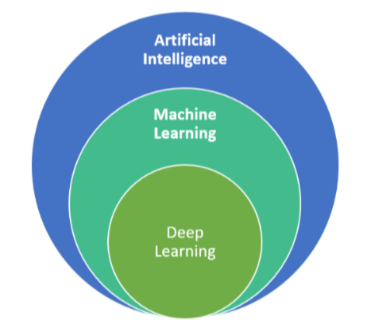
Chapitre 1 : Introduction

Slide 6
Chapitre 1 : Introduction
Programmation traditionnelle Vs Programmation Machine Learning
Entrée
Programmation Traditionnelle
Sortie
Programme
Entrée
Machine learning
Programme
Sortie

Slide 7
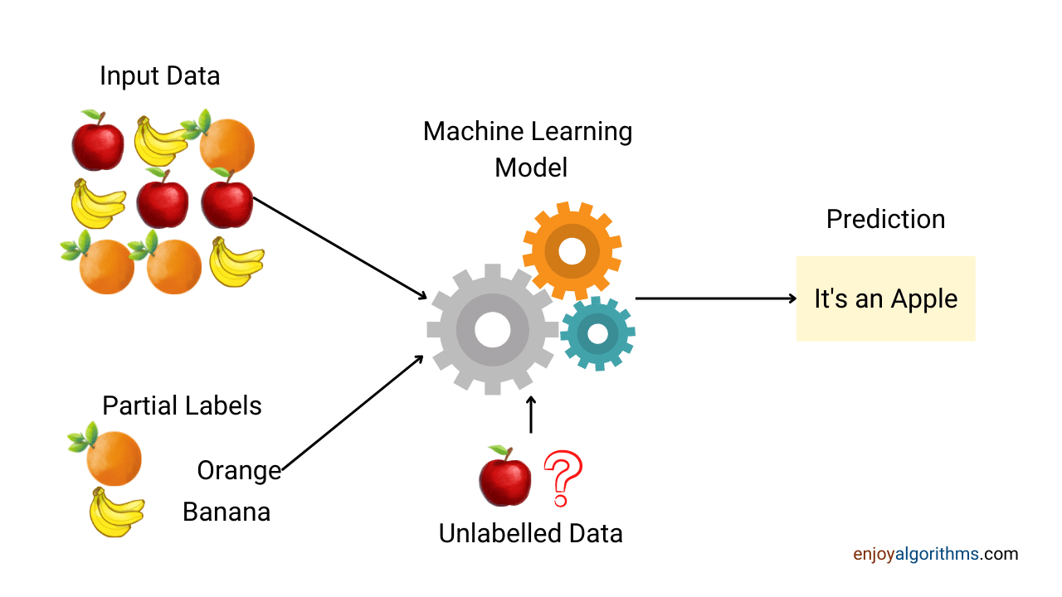
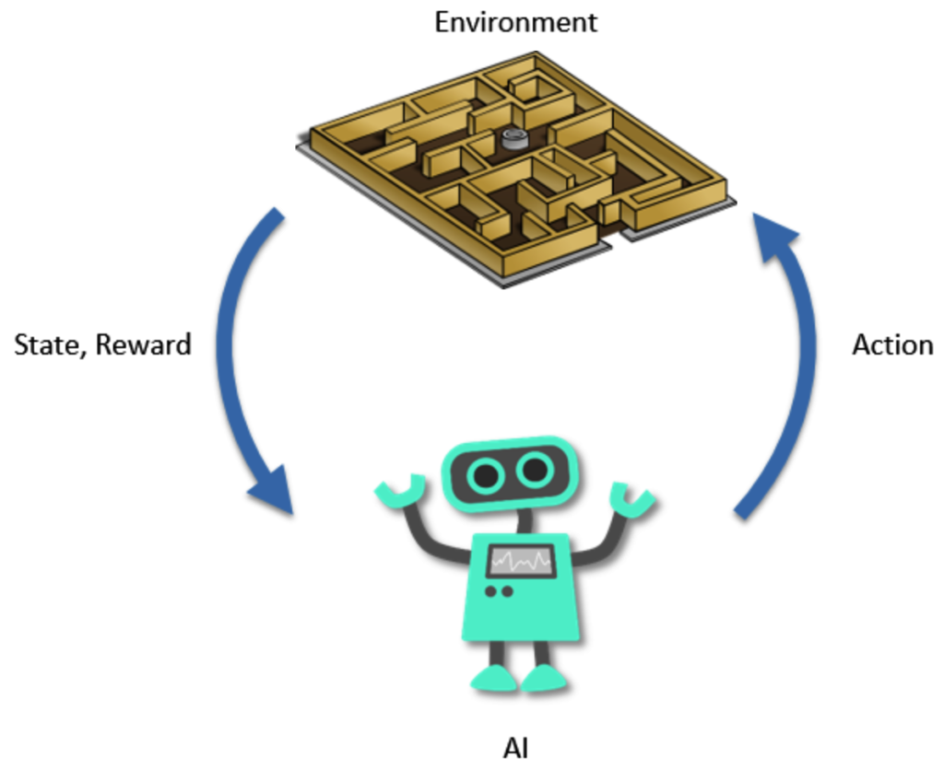
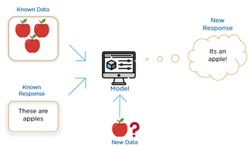
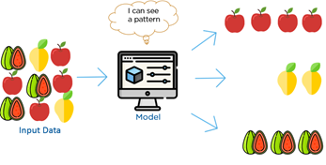
Chapitre 1 : Introduction
Les types de Machine Learning
Apprentissage supervisé
Apprentissage Non supervisé
Apprentissage semi-supervisé
Apprentissage par renforcement
Supervised Learning
UnSupervised Learning
Semi supervisé Learning
Reinforcement learning
les agents intelligents doivent agir dans un environnement afin de maximiser la notion de récompense cumulative
Il forme un modèle pour prédire les sorties futures en fonction des données d'entrée et de sortie existantes
Les données ne sont pas étiquetées.
Les données ne sont pas tous étiquetées

Slide 8
Chapitre 1 : Introduction
Les éléments clés du Machine Learning
Le Machine Learning est un domaine assez large et complexe. Mais il y a 4 concepts de bases pour mener à bien un projet en Machine Learning:
1. Le Dataset, ce sont nos données.
2. Le modèle et ses paramètres A partir de ce Dataset, on crée un modèle, qui est une fonction mathématique qui donne qu'elle est la relation entre les éléments de ce dataset . Les coefficients de cette fonction sont les paramètres du modèle.
3. La Fonction Coût Lorsqu’on teste notre modèle sur le Dataset, celui-ci nous donne des erreurs. L’ensemble de ces erreurs, c’est ce qu’on appelle la Fonction Coût.
4. L’Algorithme d’apprentissage : nous permet de trouver qu’ils sont les paramètres optimaux qui minimisent la fonction coût. Pour avoir des marges d’erreurs les plus faibles possibles

Slide 9
Préparation de l’environnement de travail

Slide 10
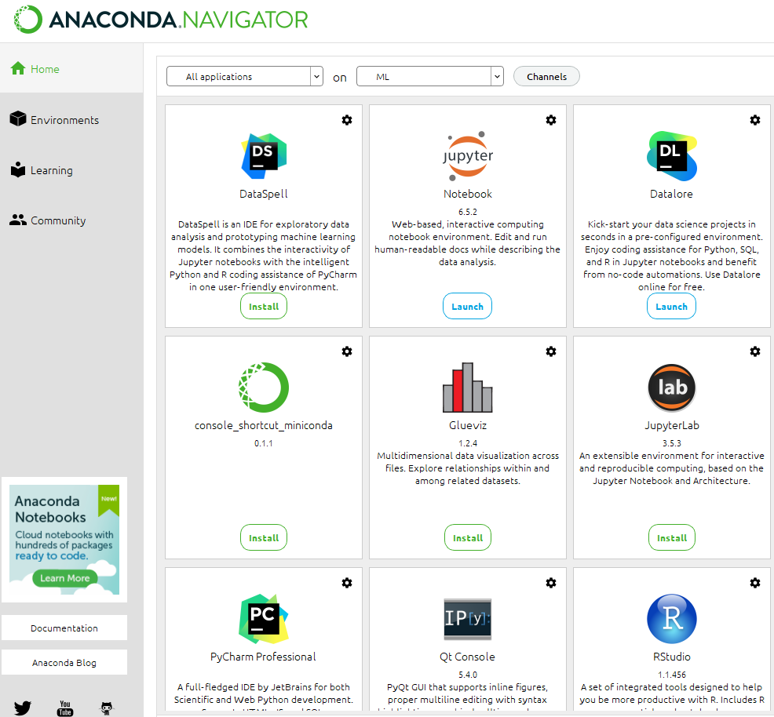

Chapitre 1 : Introduction
L’installation de l’environnement de travail
Anaconda est une distribution libre et open source des langages de programmation Python et R appliqué au développement d'applications dédiées à la science des données et à l'apprentissage automatique.
À installer à partir du lien : https://www.anaconda.com/

Slide 11
Chapitre 1 : Installation des modules
Installation des modules
Après avoir crée un environnement dédié aux projets machines learning, Il faut installer les modules suivants:
Jupyter Notebook
Numpy
Matplotlib
Pandas
Seaborn
Scikit-learn

Slide 12
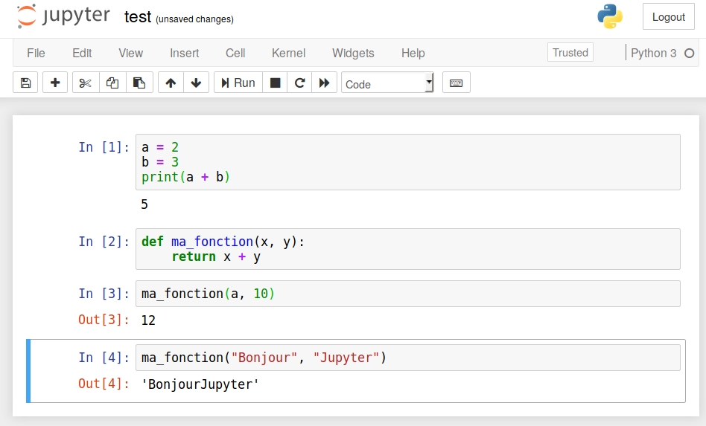
Chapitre 1 : Introduction
Jupyter Notebook
Les notebooks Jupyter sont des cahiers électroniques qui, dans le même document, peuvent rassembler du texte, des images, des formules mathématiques et du code informatique exécutable. Ils sont manipulables interactivement dans un navigateur web.

Slide 13
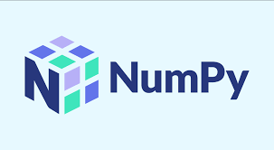
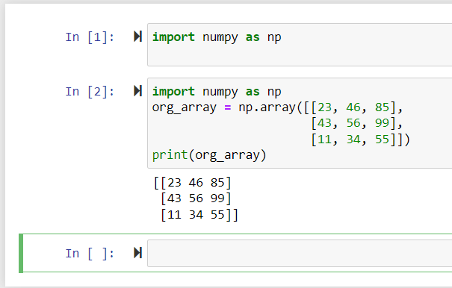
Chapitre 1 : Installation des modules
Numpy
NumPy est une bibliothèque pour langage de programmation Python, destinée à manipuler des matrices ou tableaux multidimensionnels ainsi que des fonctions mathématiques opérant sur ces tableaux.

Slide 14
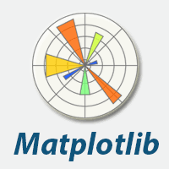
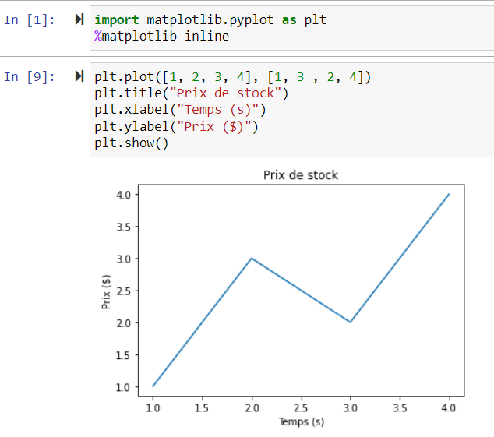
Chapitre 1 : Installation des modules
Matplotlib
Matplotlib est une bibliothèque du langage de programmation Python destinée à tracer et visualiser des données sous forme de graphiques.

Slide 15

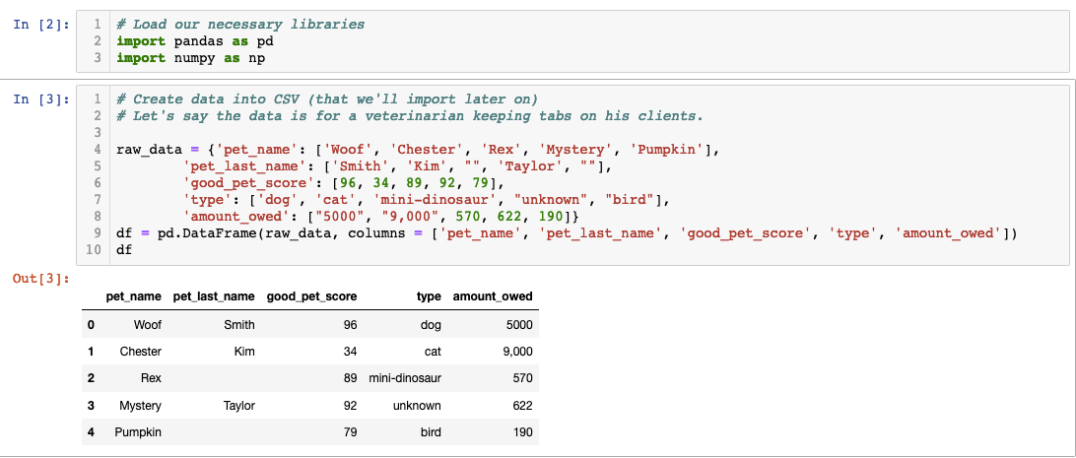
Chapitre 1 : Installation des modules
Pandas
Pandas est une bibliothèque écrite pour le langage de programmation Python permettant la manipulation et l'analyse des données.

Slide 16
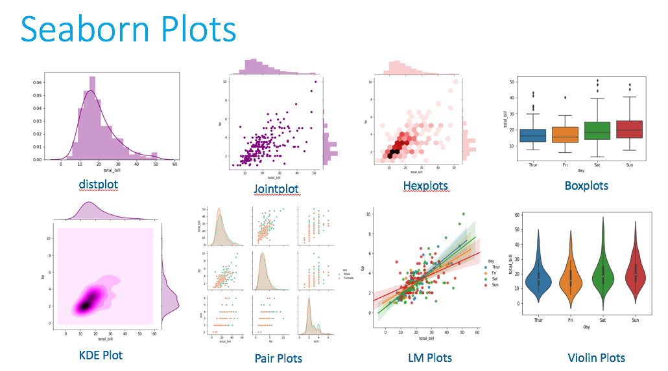

Chapitre 1 : Installation des modules
Seaborn
Seaborn est une bibliothèque Python de visualisation de données basée sur matplotlib. Il fournit une interface de haut niveau pour dessiner des graphiques statistiques attrayants et informatifs.

Slide 17

Chapitre 1 : Installation des modules
Scikit-learn
Scikit-learn est une bibliothèque libre Python destinée à l'apprentissage automatique. Elle est développée par de nombreux contributeurs notamment dans le monde académique par des instituts français d'enseignement supérieur et de recherche comme Inria

Slide 18
Le Dataset

Slide 19
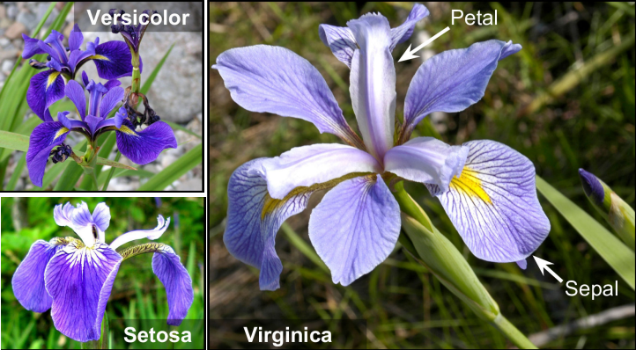
Chapitre 1 : Dataset
Iris
Iris est un genre de plantes à fleurs caractérisé par :
310 espèces
Couleurs différentes
Tailles différentes

Slide 20
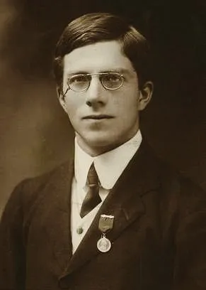
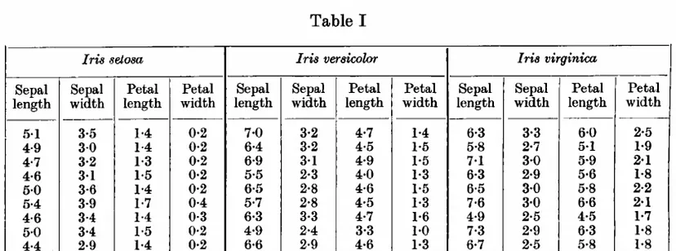
Chapitre 1 : Dataset
Iris dataset
Iris dataset est le fruit du travail du Sir Ronald Aylmer Fisher (17 February 1890 – 29 July 1962) qui est un staticien et généticien britanique. Ce dataset est un grand Classique de la datascience.
Sir Ronald Aylmer Fisher
17 February 1890 – 29 July 1962

Slide 21
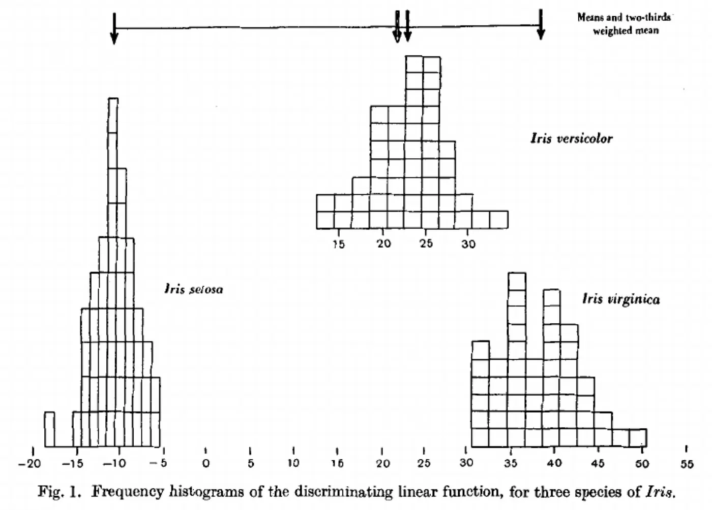
Chapitre 1 : Dataset
Iris dataset - Visualisation
Dans son article, Fisher a développé et évalué une fonction linéaire pour différencier les espèces d'iris en fonction de la morphologie de leurs fleurs. Comme le montre le diagramme ci-coté, dans l'ensemble, cette fonction discriminante a bien fonctionné pour discriminer ces espèces, à l'exception d'un certain chevauchement entre Iris versicolor et Iris virginica . L'Iris setosa est sensiblement différent des deux autres espèces.

Slide 22
Chapitre 1 : Dataset
Iris dataset
Visualisation dans Jupyter Notebook:
1. Téléchargement du dataset data folder à partir du lien : https://archive.ics.uci.edu/ml/datasets/iris
2. Importation du dataset dans jupyter notebook en utilisant pandas
3. Visualisation du dataset en utilisant matplotlib et seaborn (Voir demo iris_dataset)

Slide 23
Chapitre 1 : Dataset
Iris dataset
Visualisation dans Jupyter Notebook:
1. Téléchargement du dataset data folder à partir du lien : https://archive.ics.uci.edu/ml/datasets/iris
2. Importation du dataset dans jupyter notebook en utilisant pandas
3. Visualisation du dataset en utilisant matplotlib et seaborn

Slide 24
Exercice

Slide 25
Chapitre 1 : Dataset
Exercice
Titanic dataset:
Télécharger le dataset à partir du lien https://web.stanford.edu/class/archive/cs/cs109/cs109.1166/problem12.html
Charger le data set en utilisant pandas
Explorer et nettoyer les données
Séparer le dataset en deux; un pour les survivants et un autre pour les non-survivants
Analyser et visualiser les données en utilisant matplotlib et seaborn

